Slide 1
ZESTAWIENIE KONCEPCJI ZAGOSPODAROWANIA TERENÓW ZIELONYCH REALIZOWANYCH W 2020 I PLANOWANYCH DO REALIZACJI
ZAŁĄCZNIK NR 2

Slide 2
Zagospodarowanie terenów przy ul. Baczyńskiego w „Parku Tysiąclecia”
W ramach inwestycji planuje się zagospodarowanie terenów zielonych przy ul. Baczyńskiego w Sosnowcu, stanowiący północno-wschodnią część Parku Tysiąclecia. Rewitalizacja będzie obejmować tereny zielone o powierzchni ok. 42 ha.
Szczegółowy zakres prac w ramach planowanej rewitalizacji terenów zielonych przy ul. Baczyńskiego obejmuje:
a) Wykonanie pielęgnacji drzewostanu, wycinek drzew i krzewów, prześwietlenia terenu z podrostów.
b) stworzenie nowych zbiorowisk oraz renaturalizację istniejących.
c) Montaż budek dla ptaków, nietoperzy, domków dla owadów.
d) Rewitalizację terenów podmokłych, zbiornika wodnego Rów Kalny, poprzez pogłębienie oraz poszerzenie zbiornika Rów Kalny wraz z usunięciem roślin inwazyjnych (trzcina pospolita). Ponadto zostanie stworzone refugium dla płazów poprzez trzypunktowe przegłębienia terenu podmokłego tzw. żabowiska.
e) Wykonanie ścieżek edukacyjnych.
f) Zakup/wykonanie i montaż małej architektury parkowej m.in. ławki, ławostoły, kosze, stojaki dla rowerów, nawiązujące do już istniejących na terenie parku oraz tablicy pamiątkowej w miejscu po byłym cmentarzu.
Planowane zakończenie robót: 06-06-2021r.

Slide 3
Zagospodarowanie terenów przy ul. Baczyńskiego w „Parku Tysiąclecia”- koncepcja zagospodarowania część 1

Slide 4
Zagospodarowanie terenów przy ul. Baczyńskiego w „Parku Tysiąclecia”- koncepcja zagospodarowania część 2

Slide 5
Park Bioróżnorodności w Sosnowcu "Zagłębiowski Park Linearny - rewitalizacja obszaru funkcjonowania doliny rzeki Przemszy i Brynicy przez rozwój terenów zielonych: Utworzenie Parku Bioróżnorodności w Sosnowcu”
Teren inwestycji zawiera się między ul. Kresową, rzeką Brynicą, terenem Zespołu Szkół Ogólnokształcących nr 3 i ul. Marszałka Józefa Piłsudskiego.
W ramach zadania przewidziano:
a) Budowę systemu ścieżek,
b) Budowę oczek wodnych
c) Wykonanie oświetlenia
d) Wykonanie tarasów, pomostów
e) Wykonanie elementów małej architektury
f) Wykonanie ogrodzenia
g) Wykonanie nasadzeń kolekcji naturalistycznych, systematycznych, tematycznych,
h) Wykonanie toalety
i) Wykonanie budek lęgowych, domków dla nietoperzy i owadów
j) Wykonanie systemu nawadniania, zasilanego wodą ze studni głębinowej.
Planowane zakończenie robót: 15.01.2021r.

Slide 6
Park Bioróżnorodności w Sosnowcu- koncepcja zagospodarowania część 1

Slide 7
Park Bioróżnorodności w Sosnowcu- koncepcja zagospodarowania część 2

Slide 8
Przebudowa ulicy Ostrogórskiej na odcinku od skrzyżowania z ulicą Jagiellońską do skrzyżowania z ulicą 1 Maja
W ramach zadania poza przebudową pasa drogowego w ul. Ostrogórskiej na odcinku od skrzyżowania z ulicą Jagiellońską do skrzyżowania z ulicą 1 Maja planowana jest budową skwerku pomiędzy istniejącym Przedszkolem miejskim nr 19 a Niepublicznym Przedszkolem „Wesołe Przedszkole”.
W ramach zadania przewidziano:
a) Budowę ścieżki
b) Budowę oświetlania
c) Budowę elementów małej architektury
d) Wykonanie nasadzeń ozdobnych
W załączeniu plansza obrazująca zakres inwestycji.
Aktualnie trwa postępowanie przetargowe na wybór Wykonawcy robót.

Slide 9
Przebudowa ulicy Ostrogórskiej – koncepcja zagospodarowania

Slide 10
Rewitalizacja skweru u zbiegu ulic: Staropogońskiej, Małobądzkiej i Gospodarczej (BO 20/II/7)
Przedmiotem zamówienia jest zaprojektowanie i wykonanie obiektu o charakterze rekreacyjno – sportowym w formie placu zabaw wraz z siłownia plenerową na terenie gminnym przy ul. Gospodarczej. Celem inwestycji jest zrewitalizowanie fragmentu zieleni osiedlowej znajdującej się w pobliżu bloków mieszkalnych na ul. Gospodarczej i Małobądzkiej. W ramach zamówienia przewiduje się wykonanie częściowego demontażu alejek, usunięcie murków oraz demontaż i utylizację istniejącego placu zabaw. Projekt zakłada wytyczenie nowych ciągów pieszych zachowujących najbardziej uczęszczane kierunki, z nawiązaniem do istniejących chodników. W ramach inwestycji przewiduje się także budowę dwóch kluczowych elementów, z podziałem na następujące funkcje:
- siłownia plenerowa i gry na wolnym powietrzu,
- strefa placu zabaw z linarium.
Całość zostanie uzupełniona nasadzeniami z traw ozdobnych. Tak zaprojektowany i wykonany obiekt wyposażony w urządzenia zabawowe zróżnicowane pod względem funkcji i poziomu aktywności, zapewni możliwość aktywnego wypoczynku dzieciom i młodzieży w różnym wieku oraz ich opiekunom.
Planowany termin realizacji: do 30.11.2020 r.

Slide 11
Rewitalizacja skweru u zbiegu ulic: Staropogońskiej, Małobądzkiej i Gospodarczej (BO 20/II/7)- koncepcja zagospodarowania

Slide 12
Zielone płuca osiedla. Strefa rekreacji aleja róż (BO 20/XIII/4) przy ul. Wagowej
Zakres zadania obejmuje zaprojektowanie i wykonanie skweru o charakterze wypoczynkowym, składającego się z alejek oraz licznych rabat i klombów roślinnych, zlokalizowanych na terenie zielonym pomiędzy budynkami osiedla mieszkaniowego przy ul. Wagowej w Sosnowcu. Inwestycja przewiduje stworzenie miejsca wypoczynku dla mieszkańców w formie enklawy zieleni o charakterze ogrodowym składającej się z układu alejek oraz rozmaitych rabat i klombów zróżnicowanych pod względem kolorystycznym. Całość założenia zostanie uzupełniona ławkami z panelami solarnymi umożliwiającymi ładowanie telefonu oraz korzystanie z Internetu, jak również trejażami i siedziskami zainstalowanymi pod koronami drzew. Tak zaprojektowany i wykonany obiekt zgodnie z założeniami pomysłodawcy przedsięwzięcia ma stanowić „zielone płuca osiedla” o charakterze parkowym, dając mieszkańcom tej części sosnowca możliwość odpoczynku w dobrze skomponowanej i zagospodarowanej przestrzeni.
Planowany termin realizacji: do końca 2020 r.

Slide 13
Zielone płuca osiedla. Strefa rekreacji aleja róż (BO 20/XIII/4) przy ul. Wagowej- koncepcja zagospodarowania część 1

Slide 14
Zagospodarowanie terenu przy ul. Warszawskiej
Realizacja zadania obejmuje zaprojektowanie i wykonanie nowego zagospodarowania na części terenu osiedla mieszkaniowego u zbiegu ulic Warszawskiej, Piłsudskiego i 3 Maja. Inwestycja będzie obejmowała zagospodarowanie części północnej zlokalizowanej pomiędzy budynkami Warszawska 7a i Warszawska 9a oraz zagospodarowanie części południowej pomiędzy budynkami Piłsudskiego 3 i Piłsudskiego 5.
W części północnej przewiduje się wykonanie nasadzeń roślin ozdobnych w postaci drzew, krzewów
i bylin w rejonie obecnych klombów z murków oraz w rejonie wysepek zieleni przy budynku Warszawska 7a, a także wykonania nasadzeń żywopłotowych i zamontowanie ścieżki sprawnościowo- edukacyjnej z gier termoplastycznych przy budynku Warszawska 9a.
Druga część inwestycji obejmuje stworzenie miejsca wypoczynku dla mieszkańców w formie enklawy zieleni składającej się z nowych nasadzeń, elementów małej architektury i nowego układu alejek w części południowej pomiędzy budynkami mieszkalnymi przy ul. Piłsudskiego 3 i 5. Dopełnieniem nowego zagospodarowania terenu będzie montaż siedzisk na murkach w części północnej oraz montaż dwustronnych ławek z oparciem i koszy w części południowej.
Planowany termin realizacji: do końca 2020 r.

Slide 15
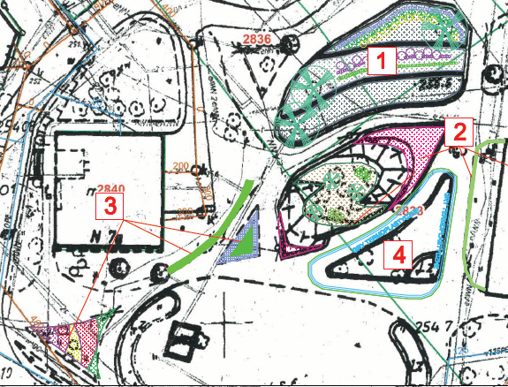
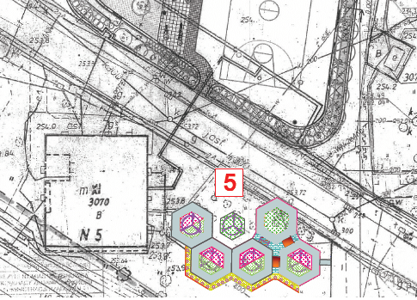
Zagospodarowanie terenu przy ul. Warszawskiej- koncepcja zagospodarowania zakresu objętego realizacją
LEGENDA:
1. Nasadzenia na istniejących murkach 4. Ścieżka sprawnościowo- edukacyjna - gry terenowe
2. Nasadzenia w obrębie starej fontanny 5. Skwerek pomiędzy budynkami przy ul. Piłsudskiego 3 i 5
3.Nasadzenia przy budynku Warszawska 7a

Slide 16
Zagospodarowanie terenu przy ul. Warszawskiej- koncepcja zagospodarowania zakresu planowanego do realizacji w następnym etapie
Zakres II etapu:
- wykonanie placu zabaw,
- remont boiska do koszykówki wraz z wykonaniem ogrodzenia z piłkochwytu,
- nasadzenia wokół boiska i placu zabaw,
- wykonanie skwerku (alejki i nasadzenia) w miejscu starego placu zabaw.

Slide 17
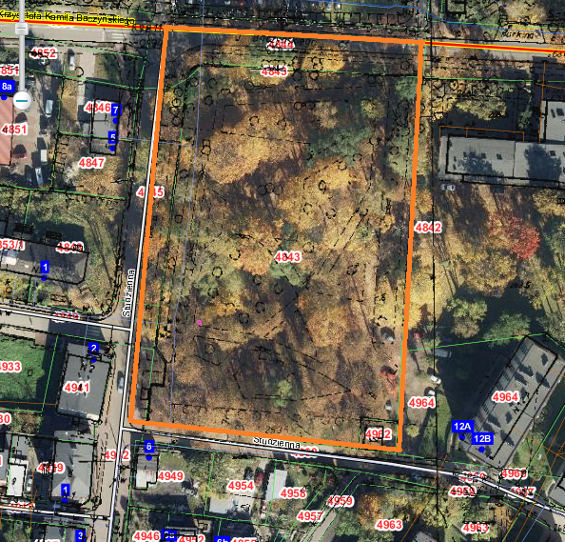
Rewitalizacja Parku przy ul. Baczyńskiego
Zadanie przewiduje wykonanie remontu alejek, montaż elementu małej architektury oraz nasadzenia
Koncepcja zagospodarowania na etapie opracowywania.

Slide 18
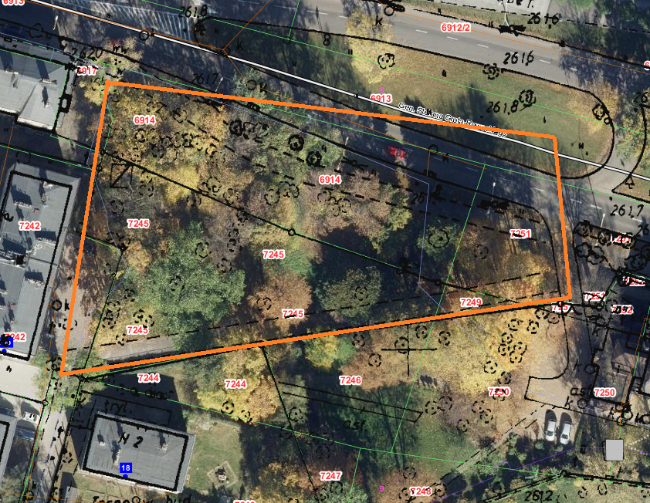
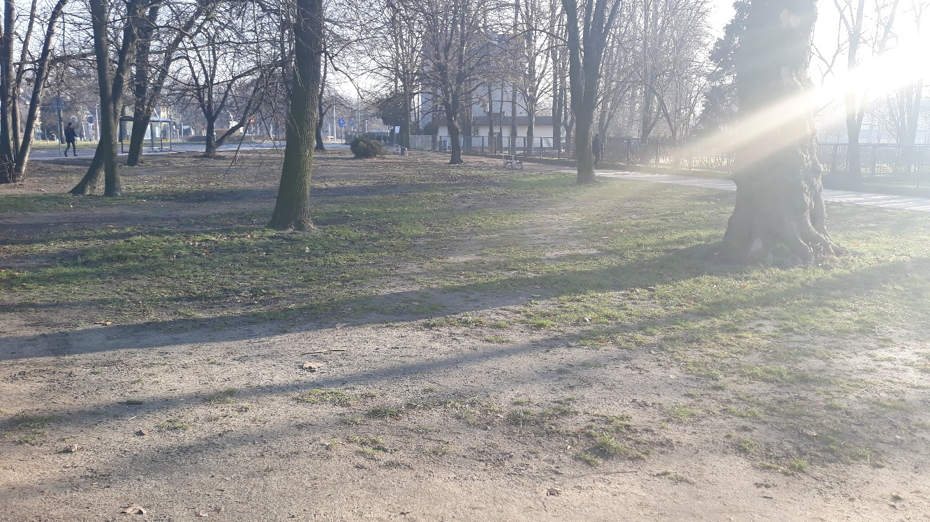
Zagospodarowanie terenu przy ul. S. Grota Roweckiego przy placu Zillingera
Zadanie przewiduje wykonanie nasadzeń oraz wykonanie dodatkowej alejki.
Koncepcja zagospodarowania na etapie opracowywania.

Slide 19
KONCEPCJA ZAGOSPODAROWANIA TERENÓW ZIELONYCH W MIEŚCIE SOSNOWIEC REALIZOWANYCH PRZEZ MIEJSKI ZAKŁAD USŁUG KOMUNALNYCH
ZAŁĄCZNIK NR 3

Slide 20
ZREALIZOWANE PRACE NA TERENIE MIASTA
Skwer przy ulicy Lisiej
Skwer przy ulicy Grota-Roweckiego i Orla
Skwer przy ulicy Orlej
Łąka kwietna przy ulicy:
11 Listopada,
Orla/Grota-Roweckiego
Dybowskiego
Notes:
20

Slide 21
Skwer przy ulicy Lisia/Staropogońska
Skwer powstał wokół odkrytego starobruku, który został wyeksponowany, tak aby z zagospodarowaną zielenią tworzyć romantyczny nastrój. Dodatkowo zaprojektowano małą architekturę w tym miejscu, która umożliwi spacerującym na odpoczynek oraz chwilę refleksji o historii miasta Sosnowca.

Slide 22
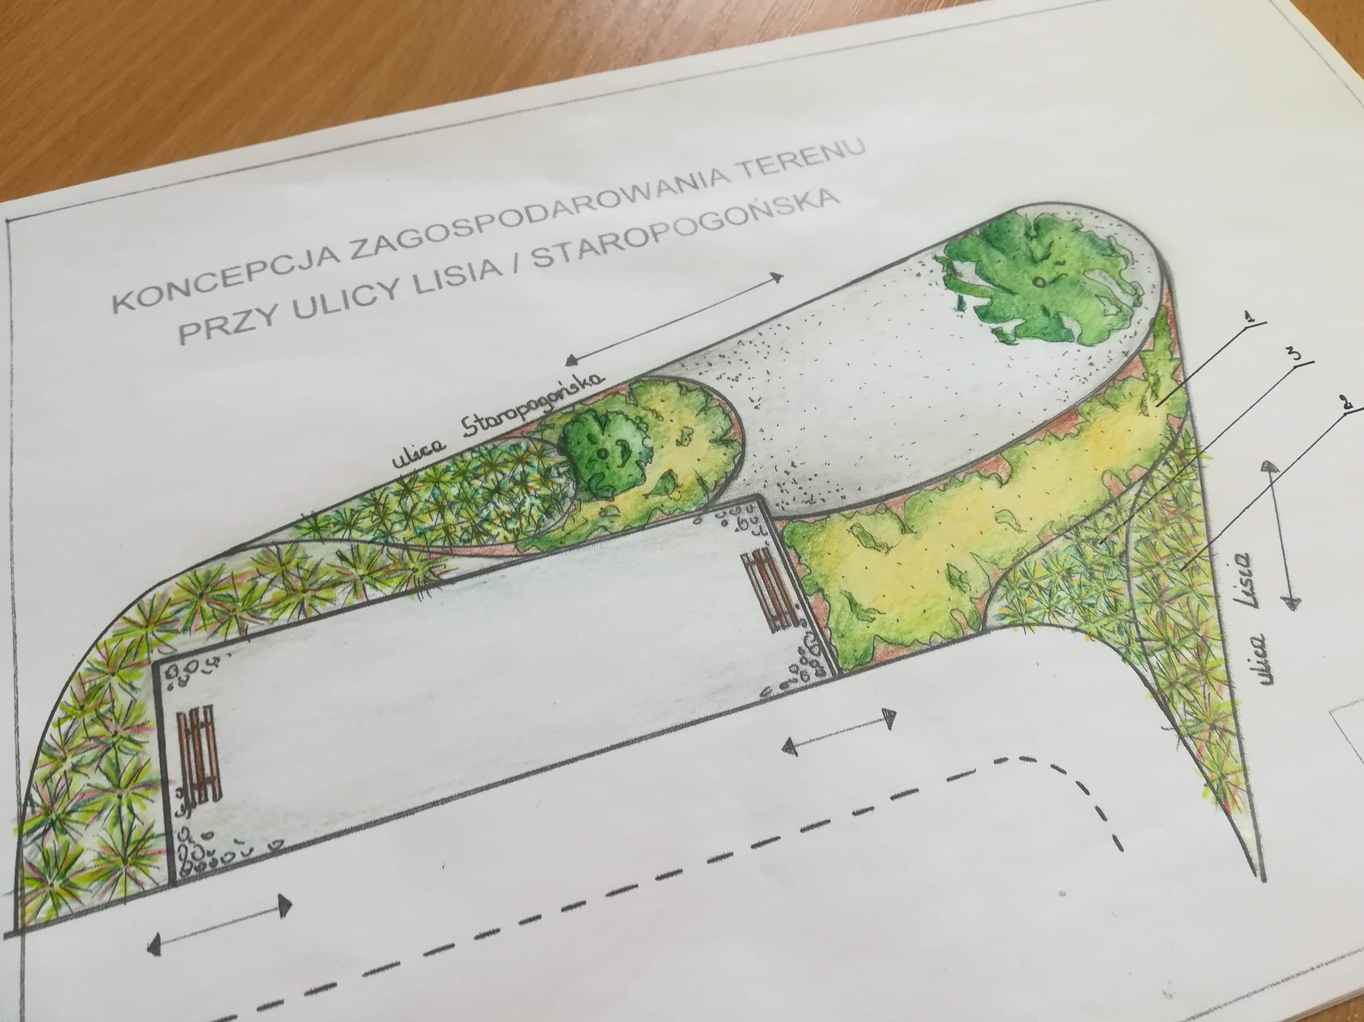

Slide 23
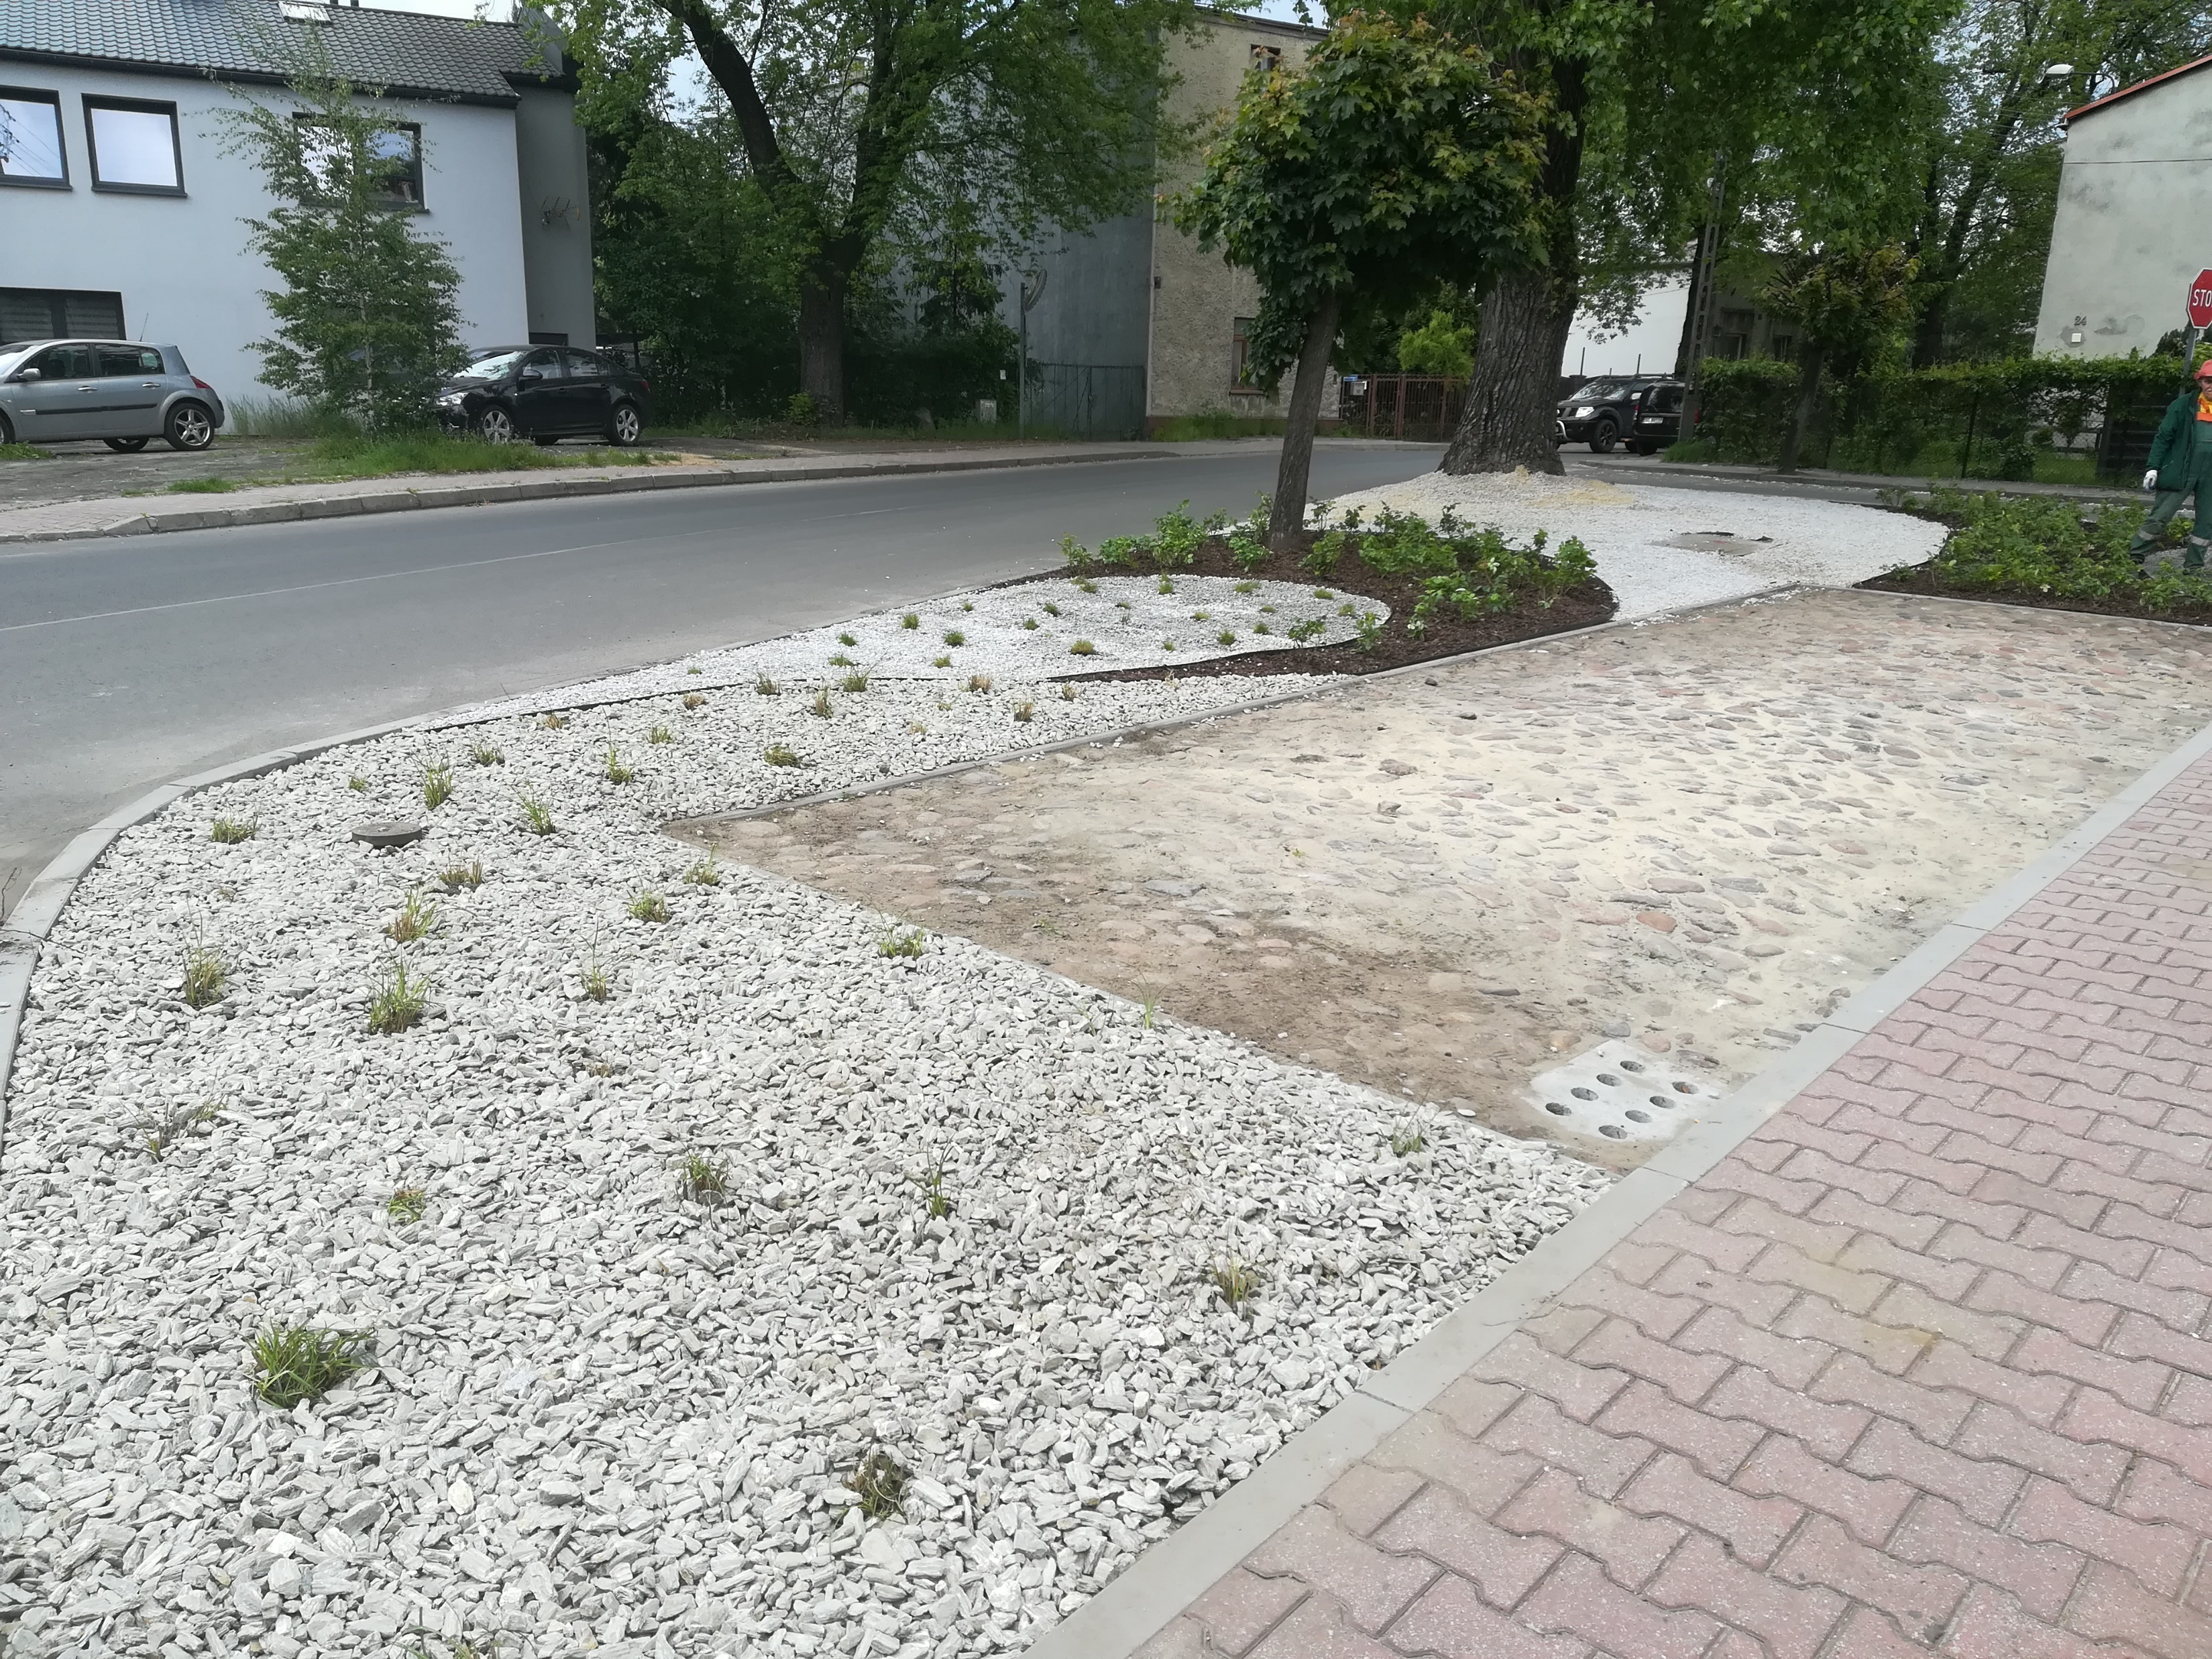
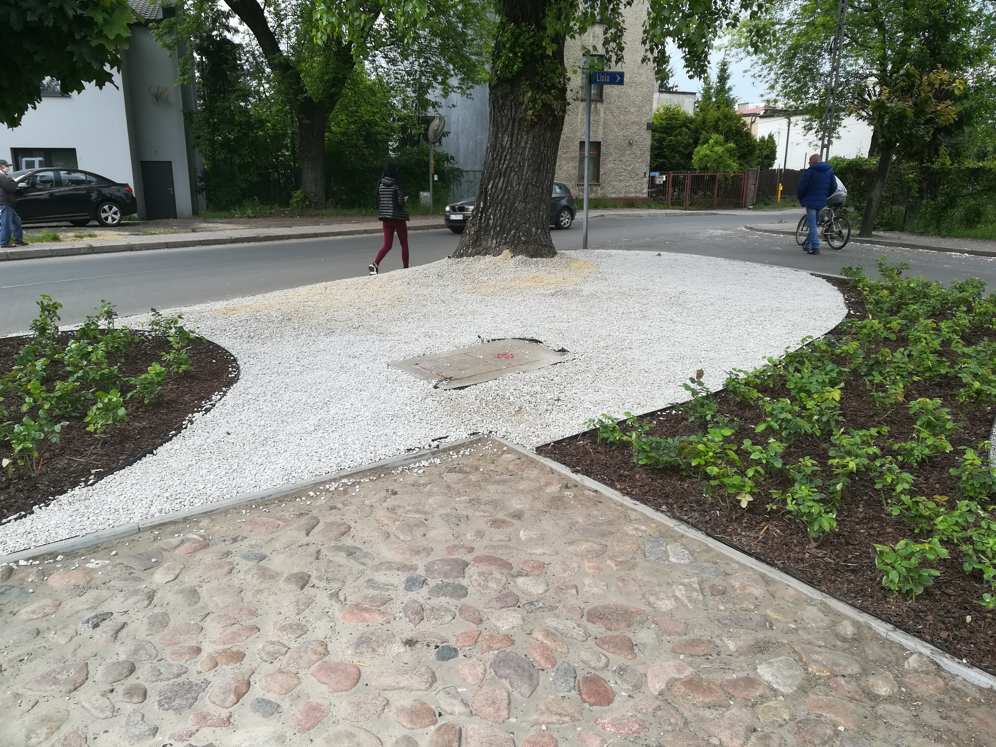

Slide 24
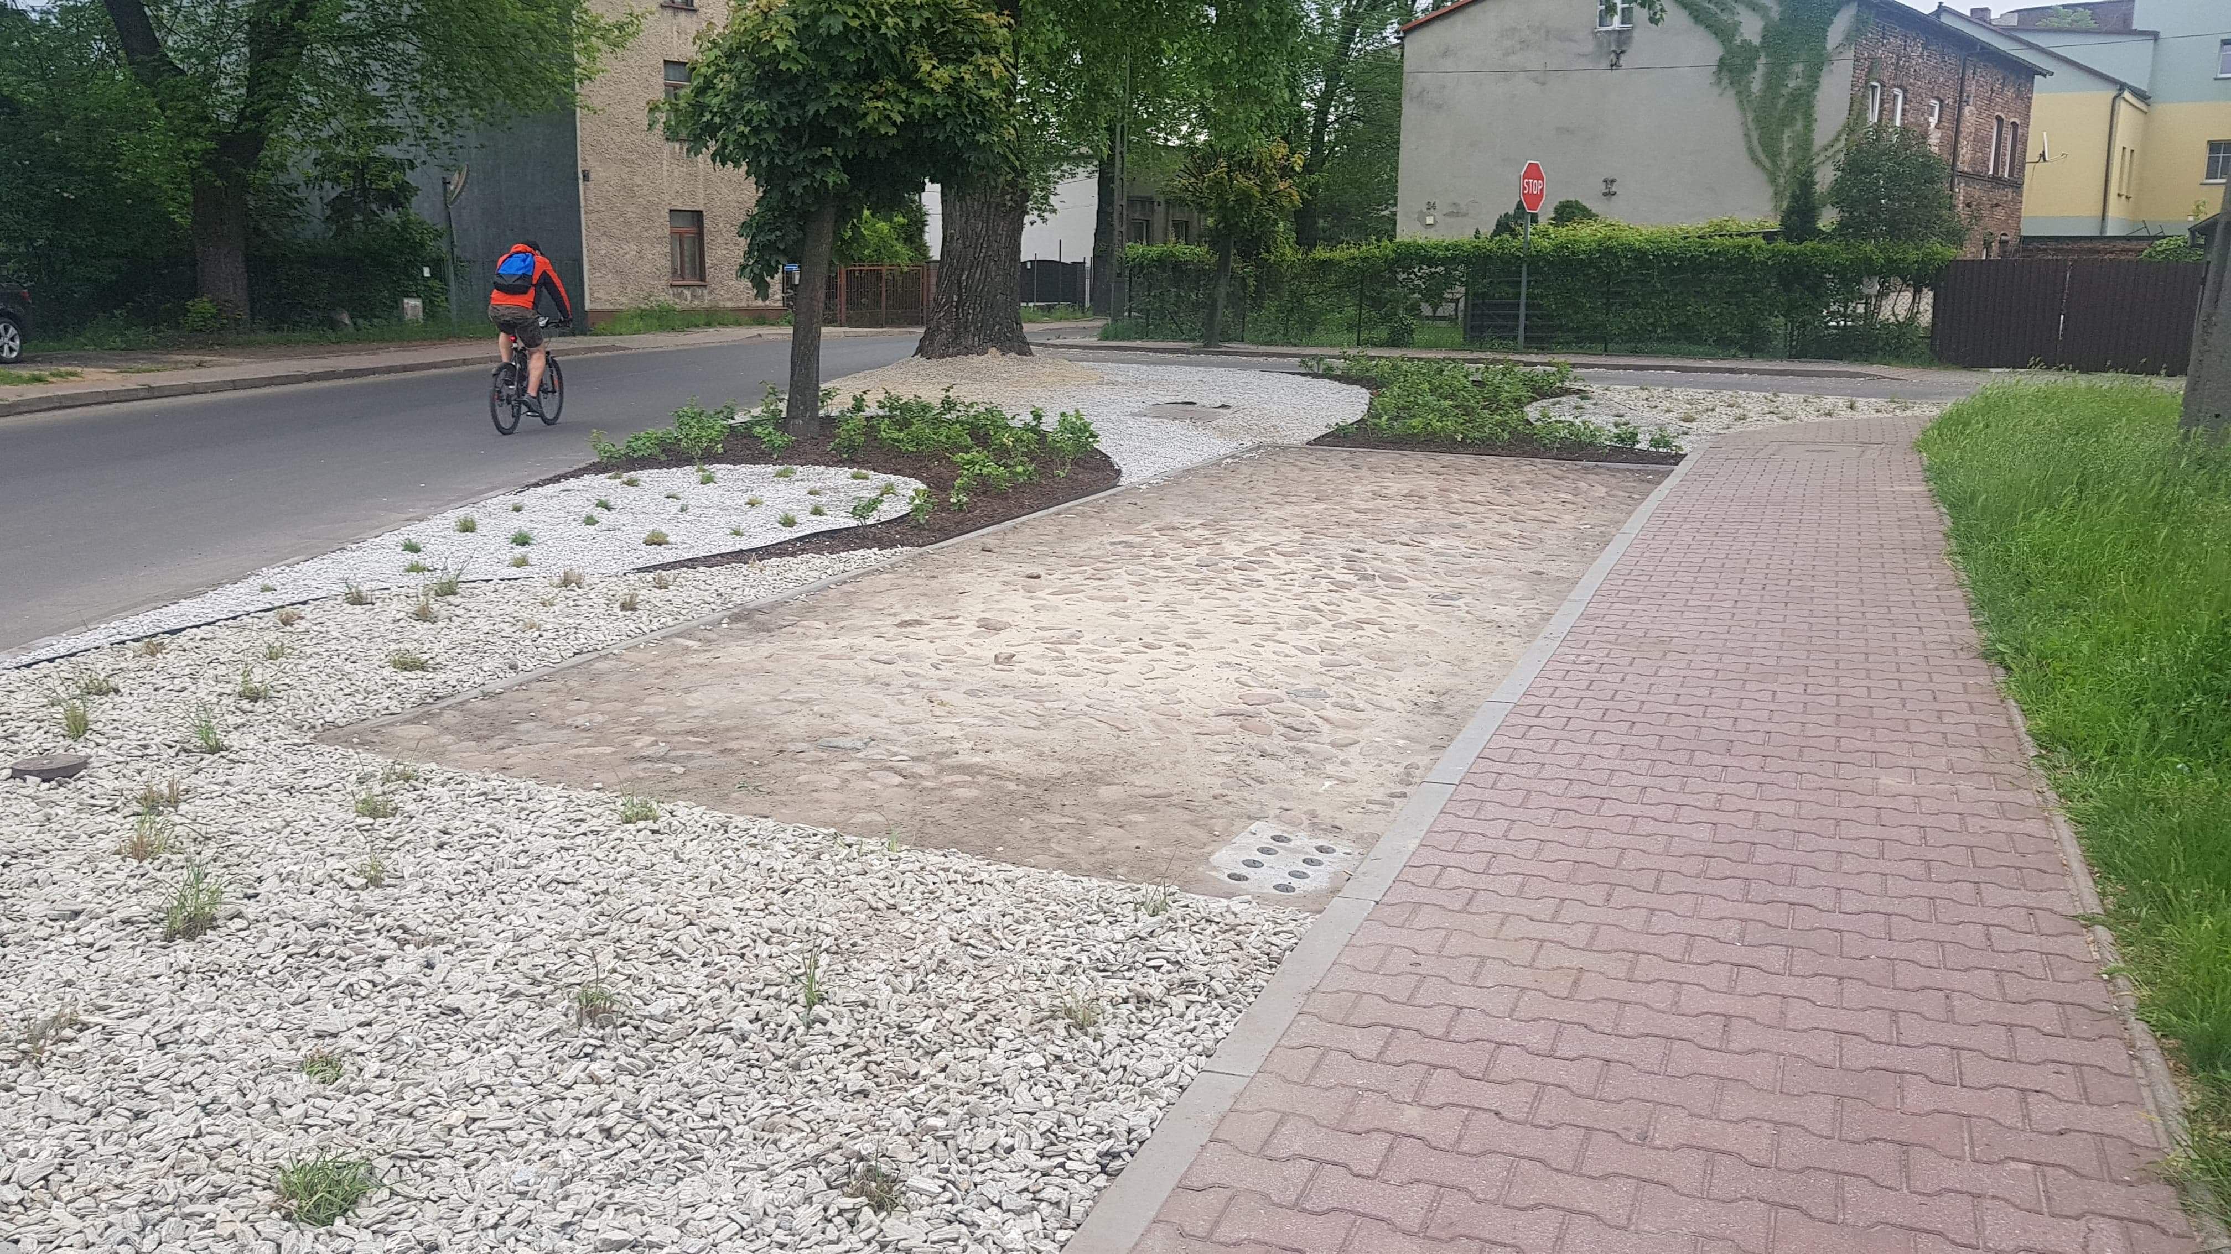
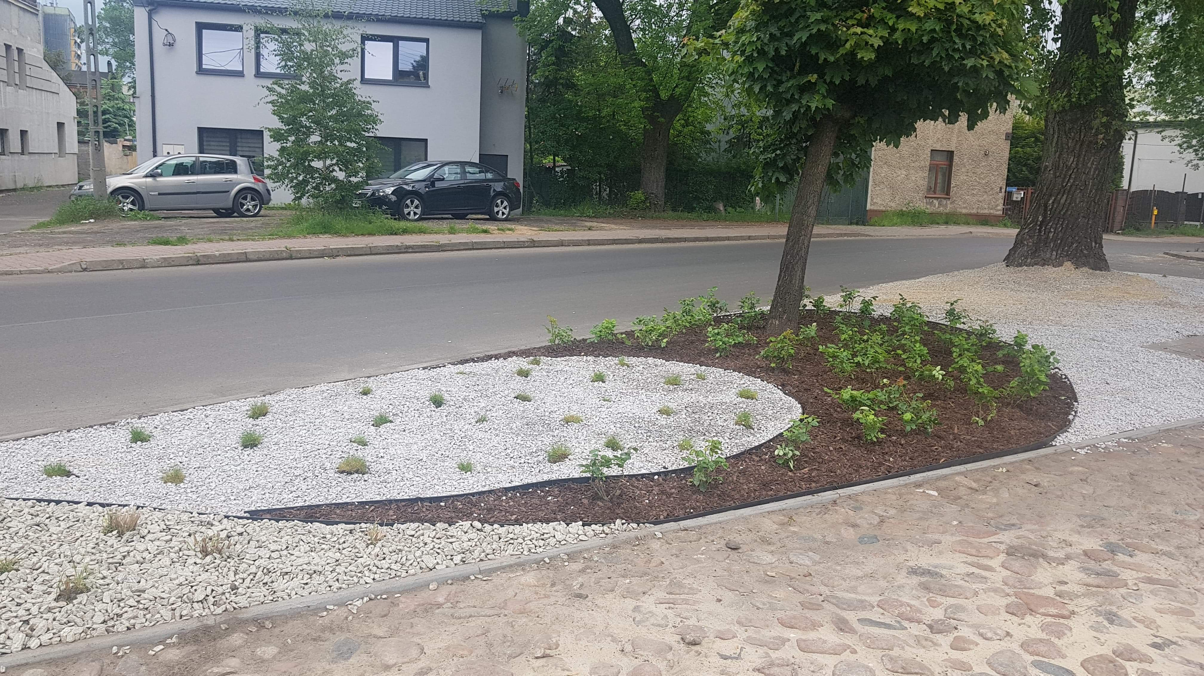

Slide 25
Skwer przy ulicy Grota-Roweckiego/Orla
Skwer został zaprojektowany, tak aby łączyć uporządkowaną kompozycję z naturalną łąką kwietną. Dzięki temu użytkownicy ciągu pieszego zostali osłonięci od jedni. Od strony chodnika znajduje się układ złożony z krzewów i traw, które płynnie przechodzą w łąkę kwietną zasianą od stron jezdni.

Slide 26
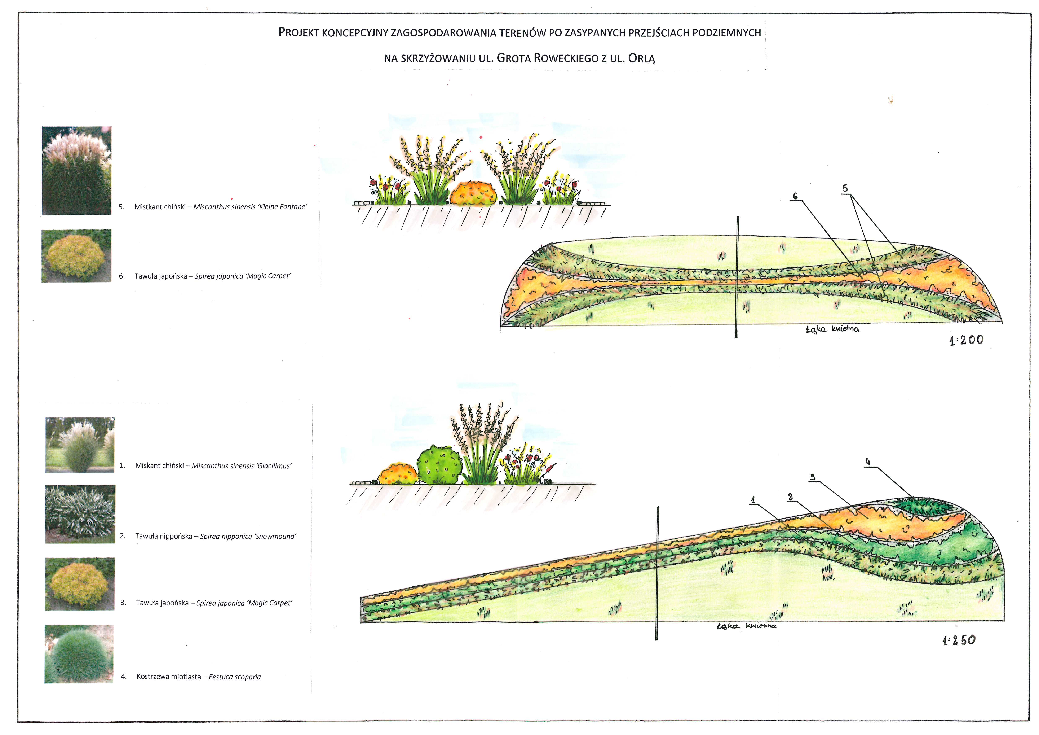

Slide 27
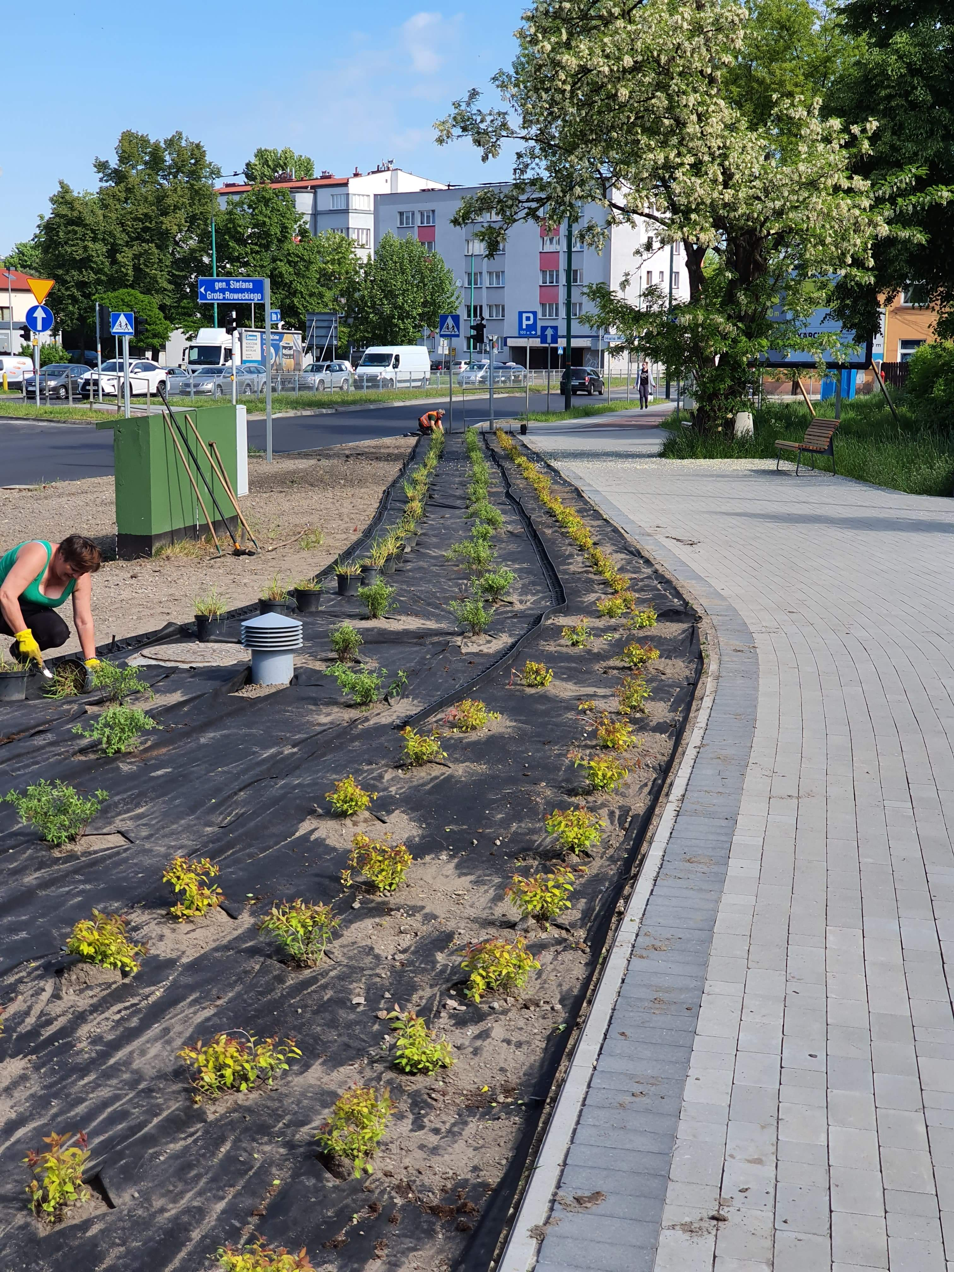
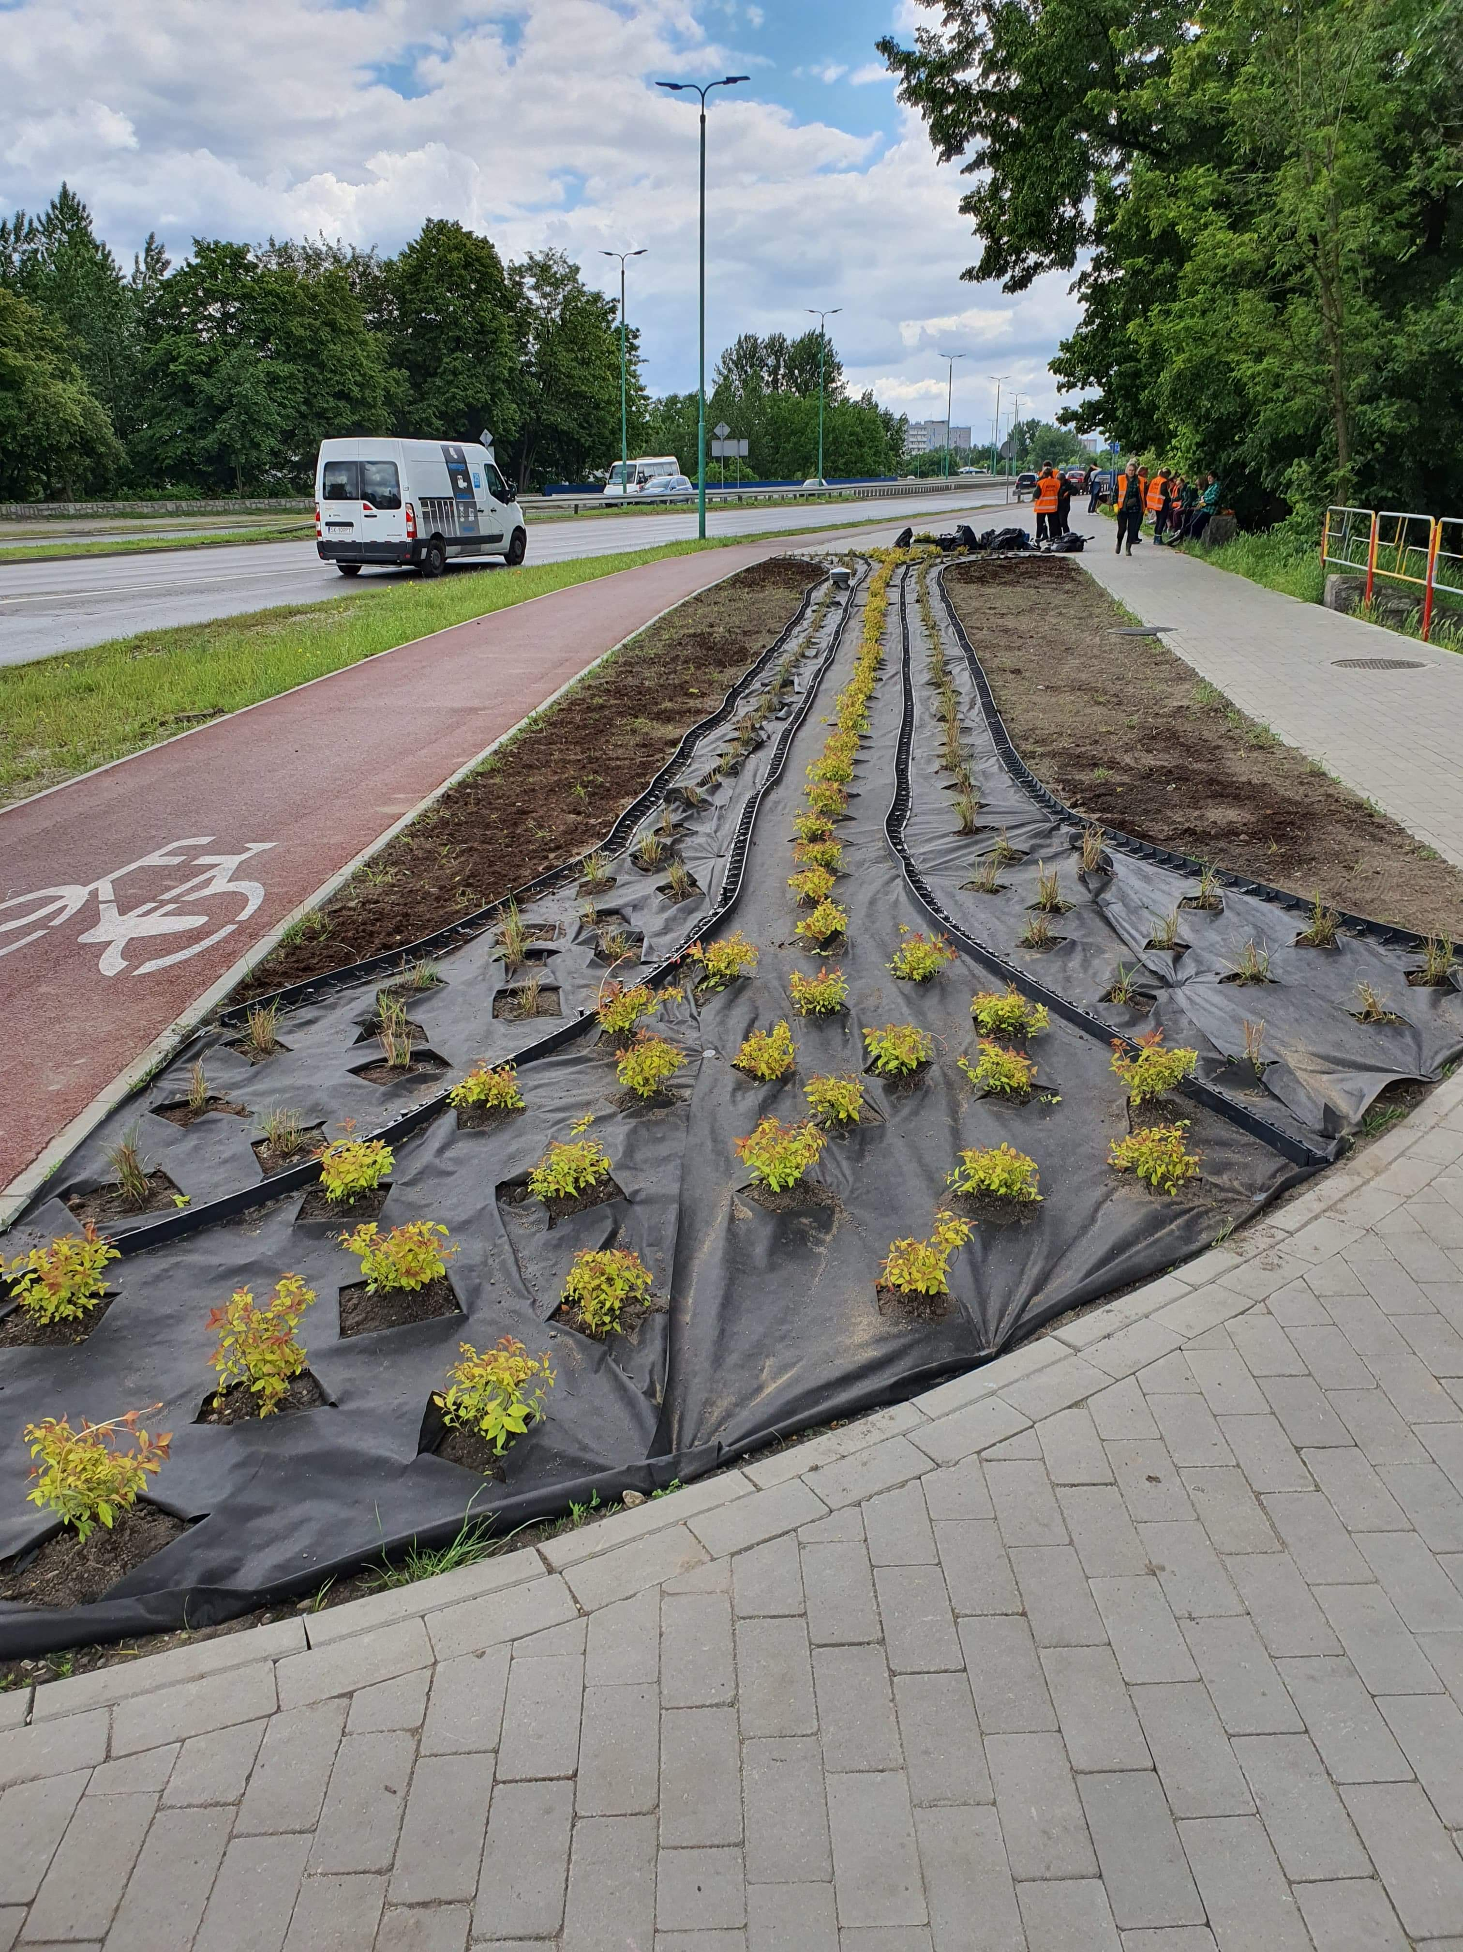

Slide 28
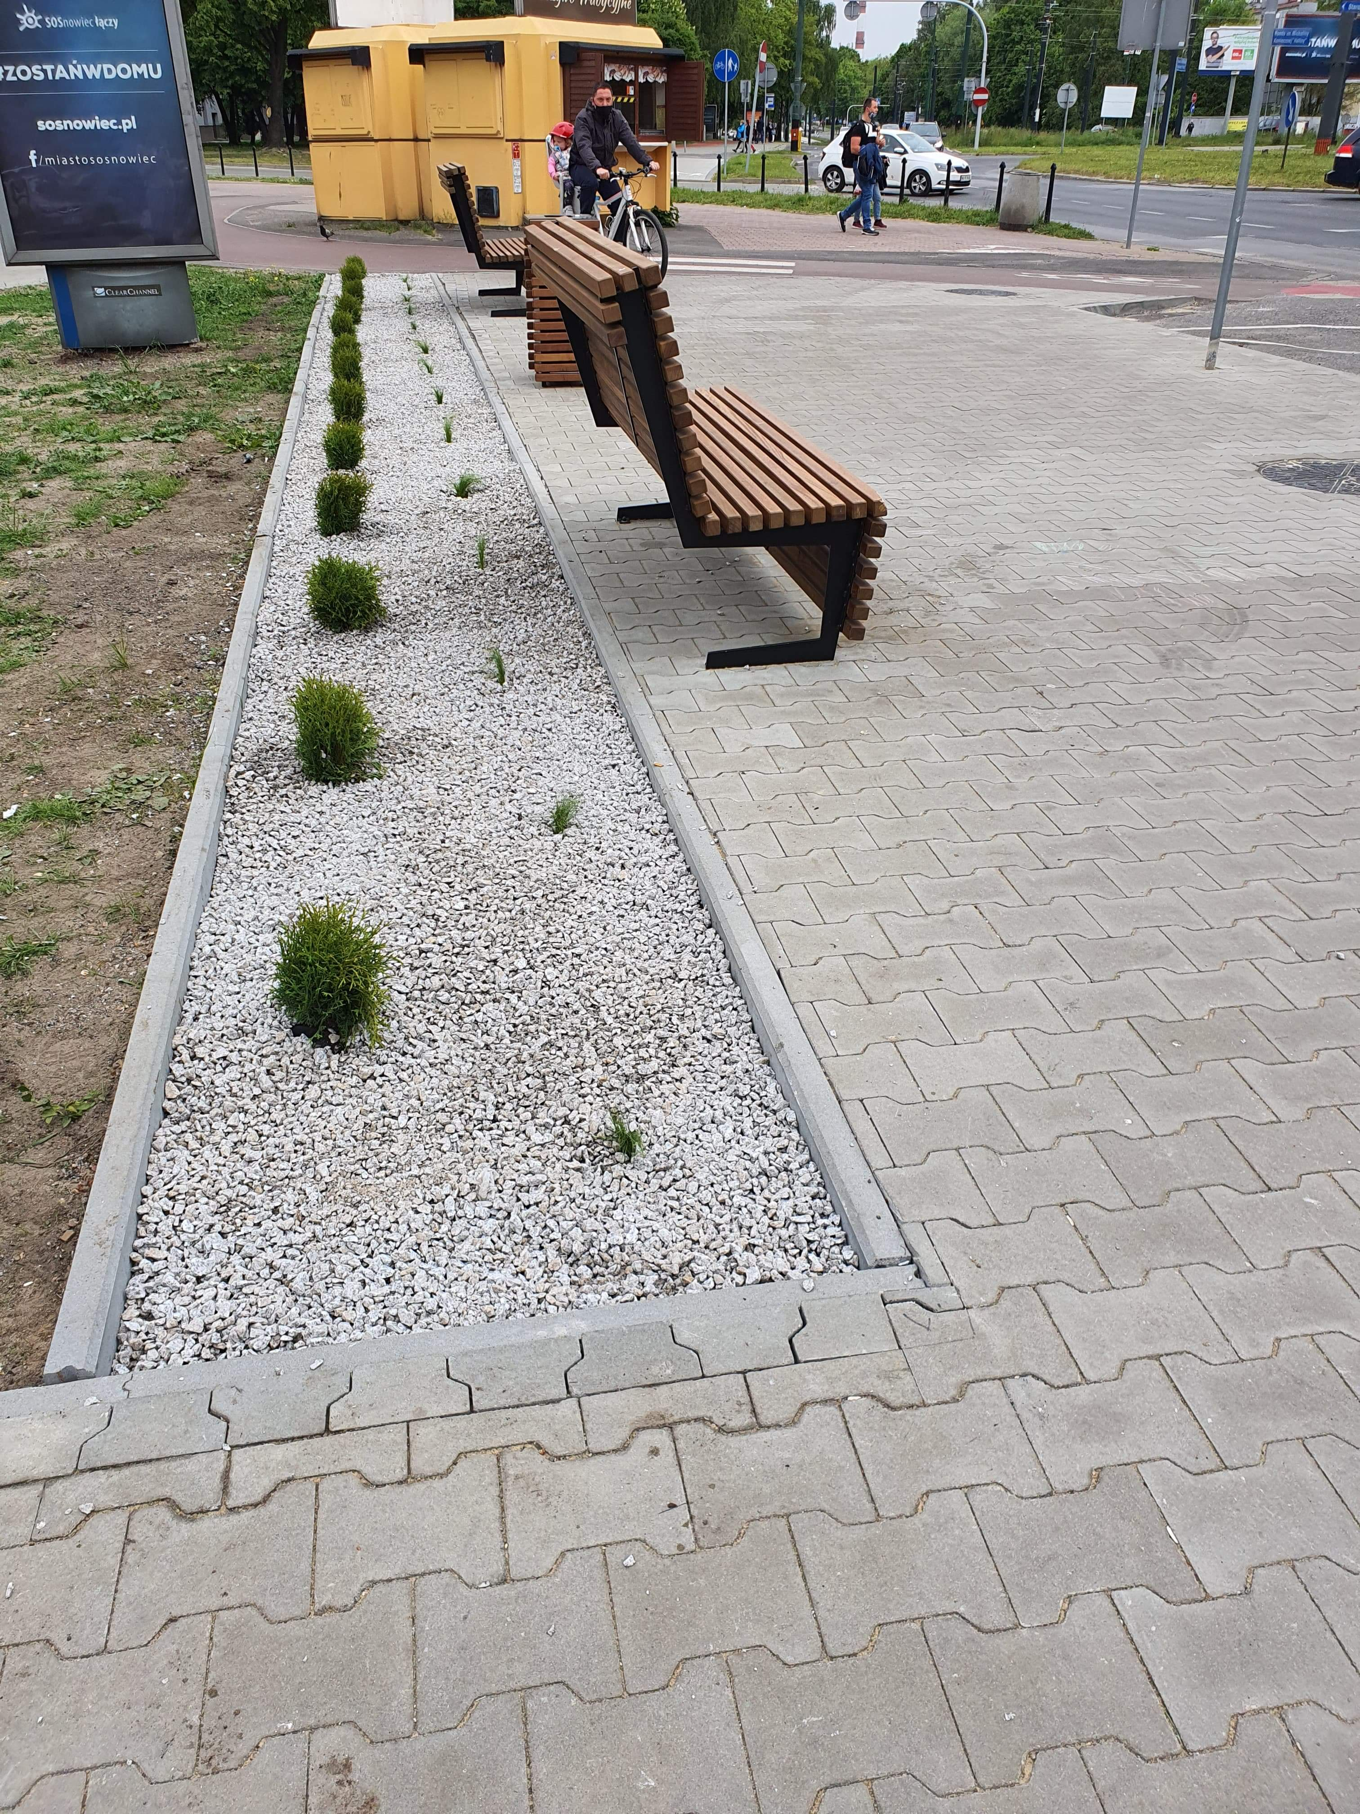
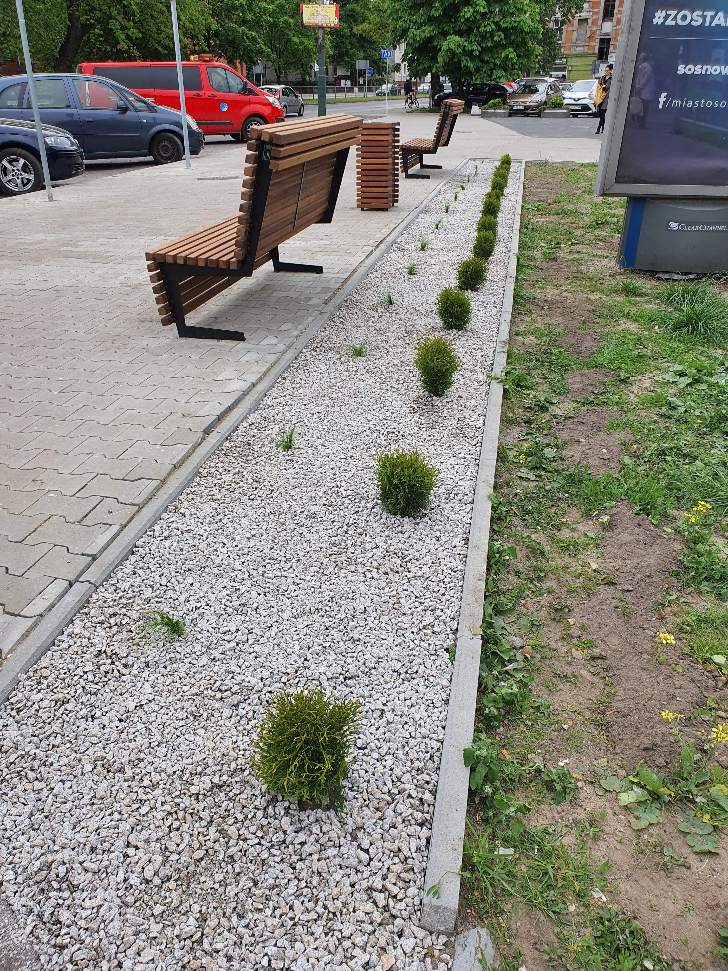
Skwer przy ulicy Orlej

Slide 29
PLANOWANE PRACE W 2020 ROKU.
Parking po targowisku ulica Ogrodowa, przy Miejskim Domu Kultury na Kazimierzu Górniczym
Zagórze Centrum przy ulicy Braci Mieroszewskich
Zagospodarowanie terenu przy planowanej tężni solankowej w parku im. Jacka Kuronia – Suchy ogród
Skwer przy ulicy Waldemara Zillingera

Slide 30
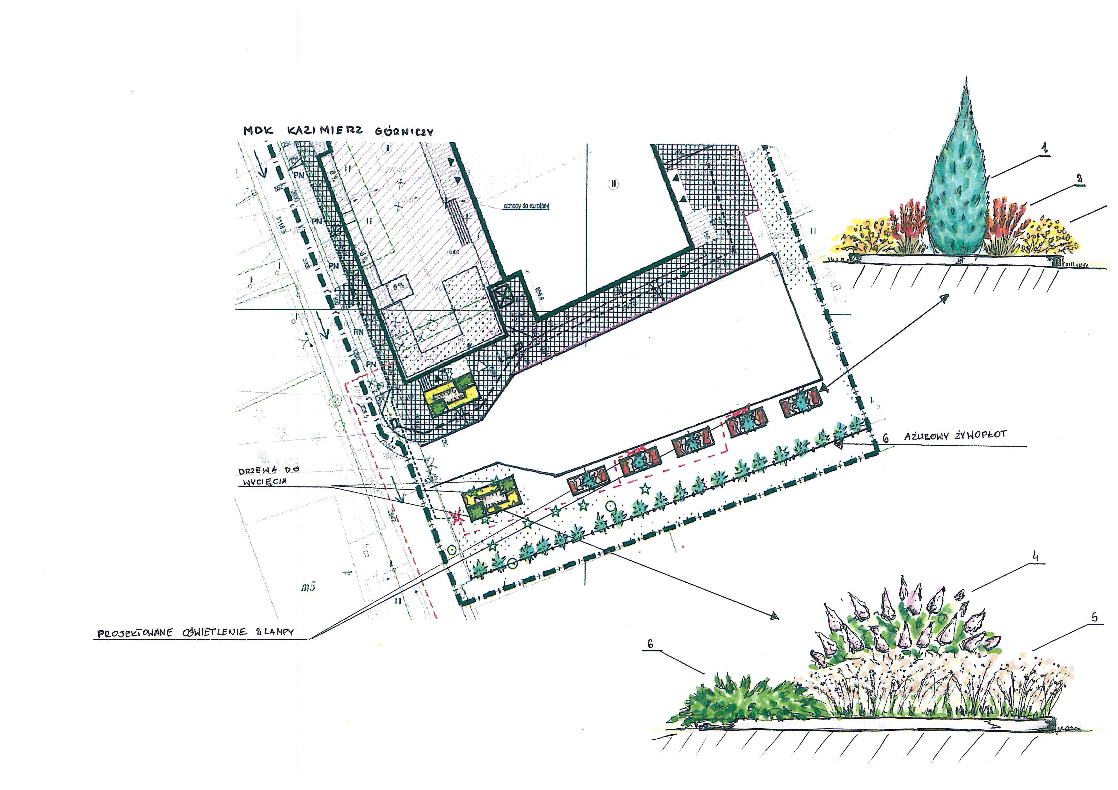
Parking po byłym targowisku na ulicy Ogrodowej w Kazimierzu Górniczym

Slide 31
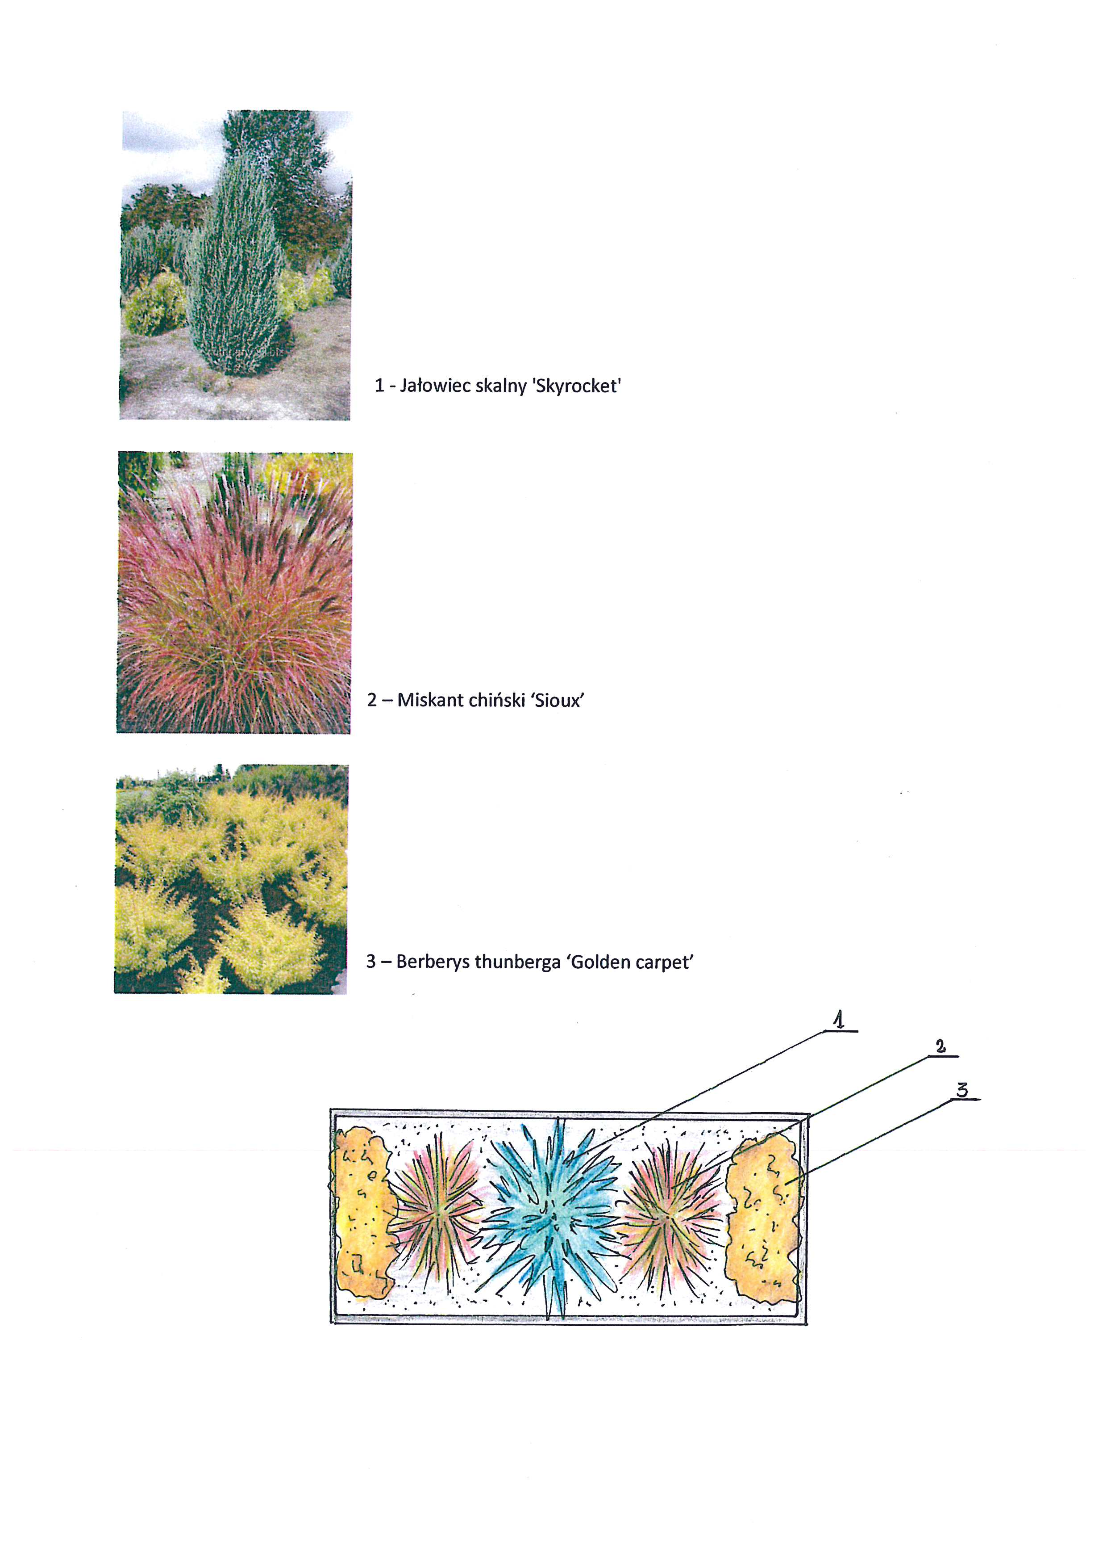
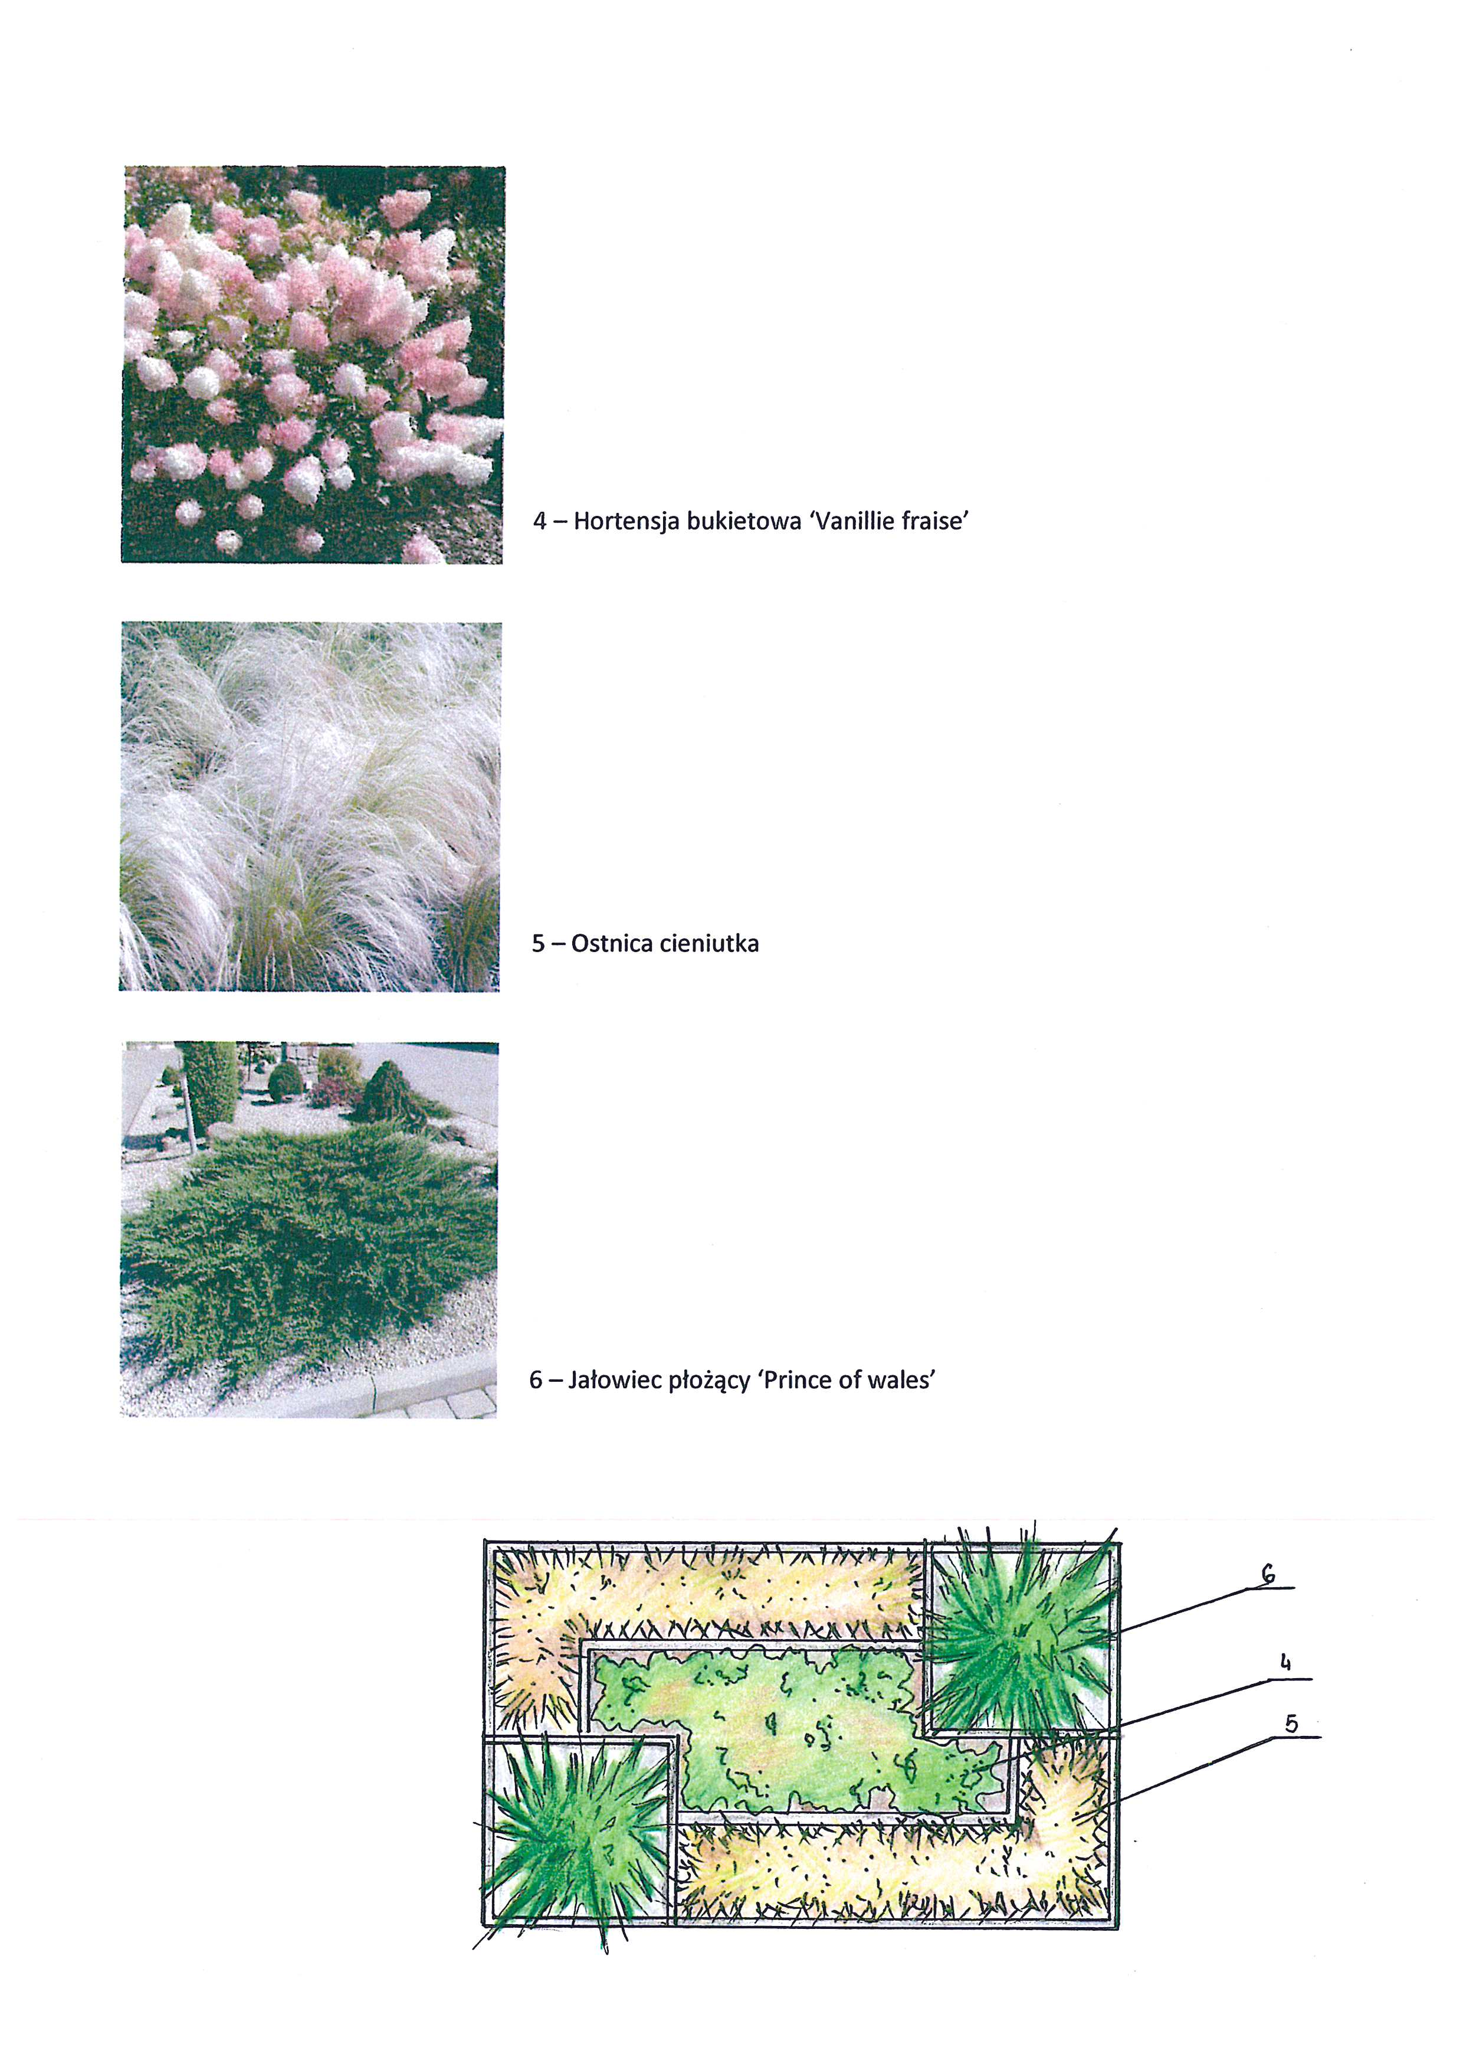
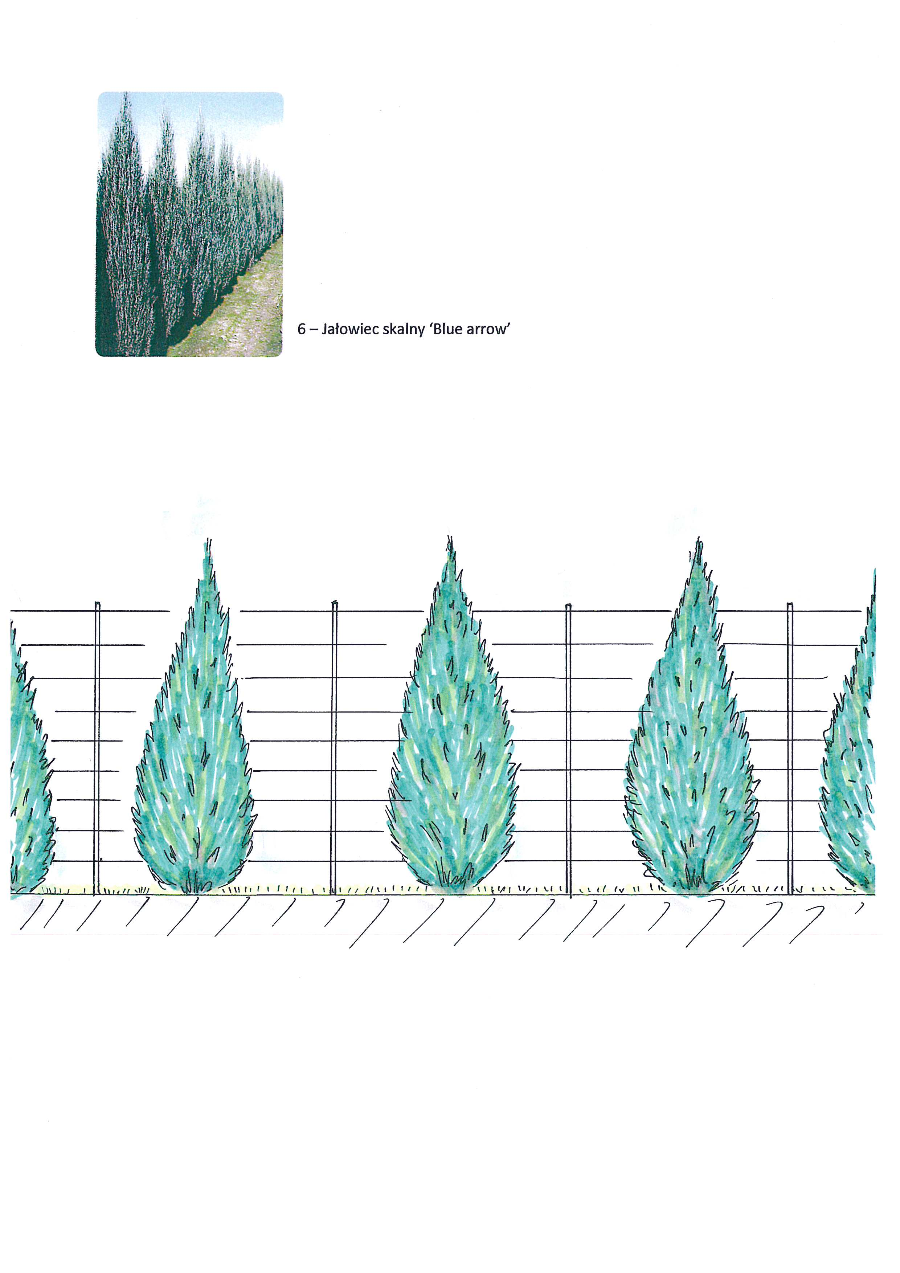

Slide 32
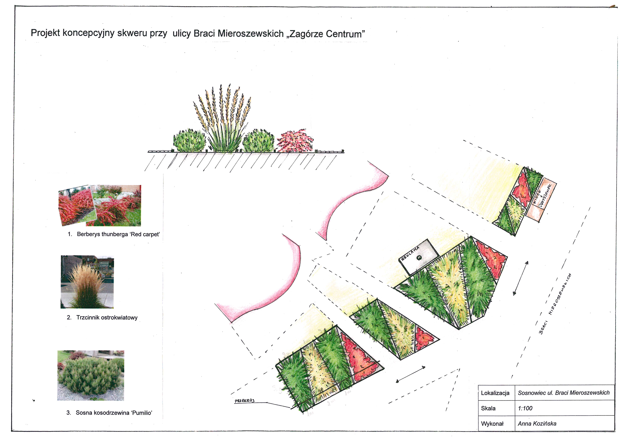
Zagórze Centrum przy ulicy Braci Mieroszewskich

Slide 33
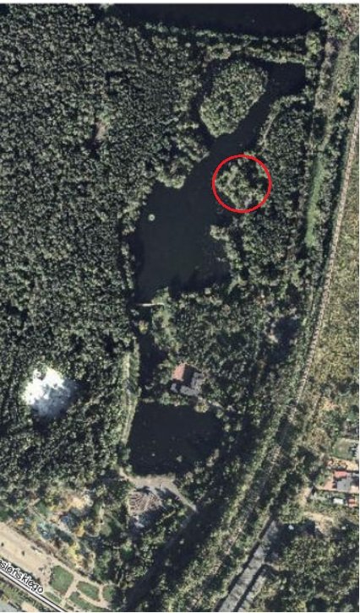
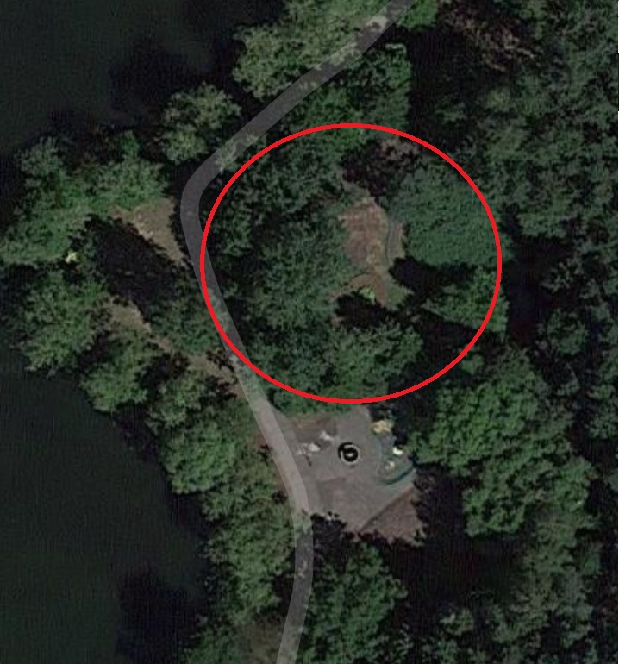
PLANOWANY SUCHY OGRÓD W PARKU IM. JACKA KURONIA

Slide 34
REALIZOWANE BUDŻETY OBYWATELSKIE
Zgodnie z przyrodą – trzy sposoby na aktywną Niwkę (BO 20/XI/1)
Przebudowa ulicy Czołgistów (BO 20/XIV/6)

Slide 35
PLANOWANE PRACE NA ROK 2021
Park przy ulicy Baczyńskiego
Skwer przy ulicy Sobieskiego

Slide 36
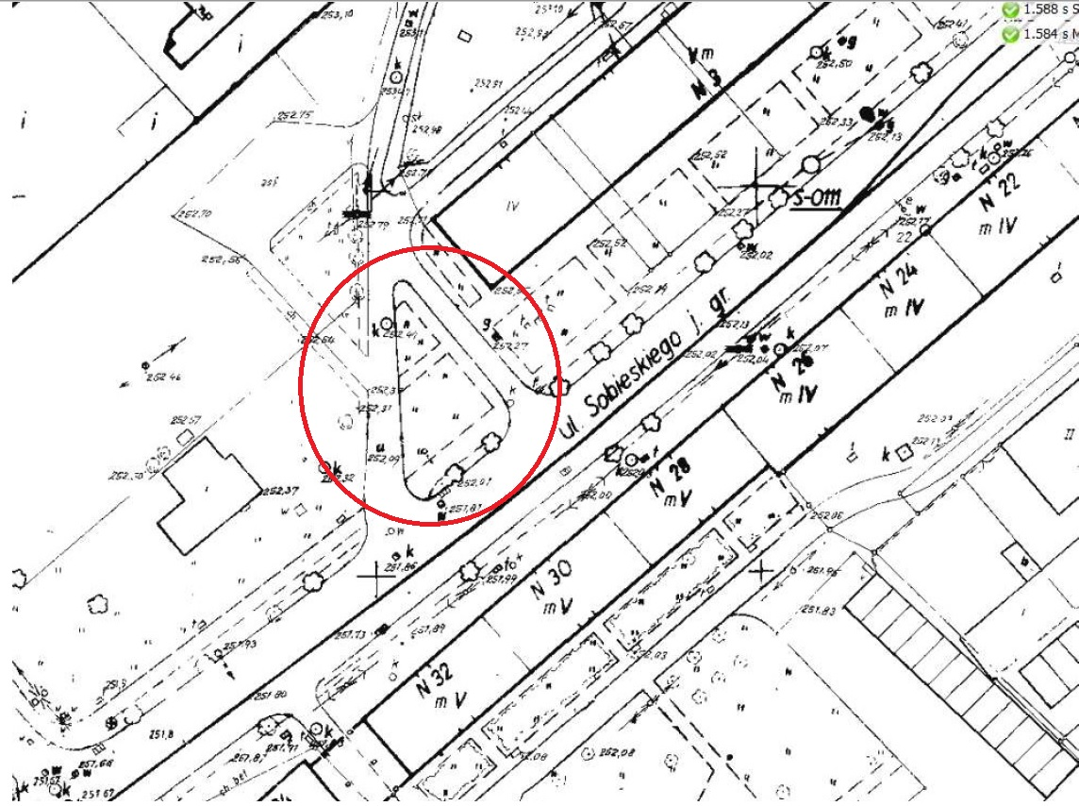
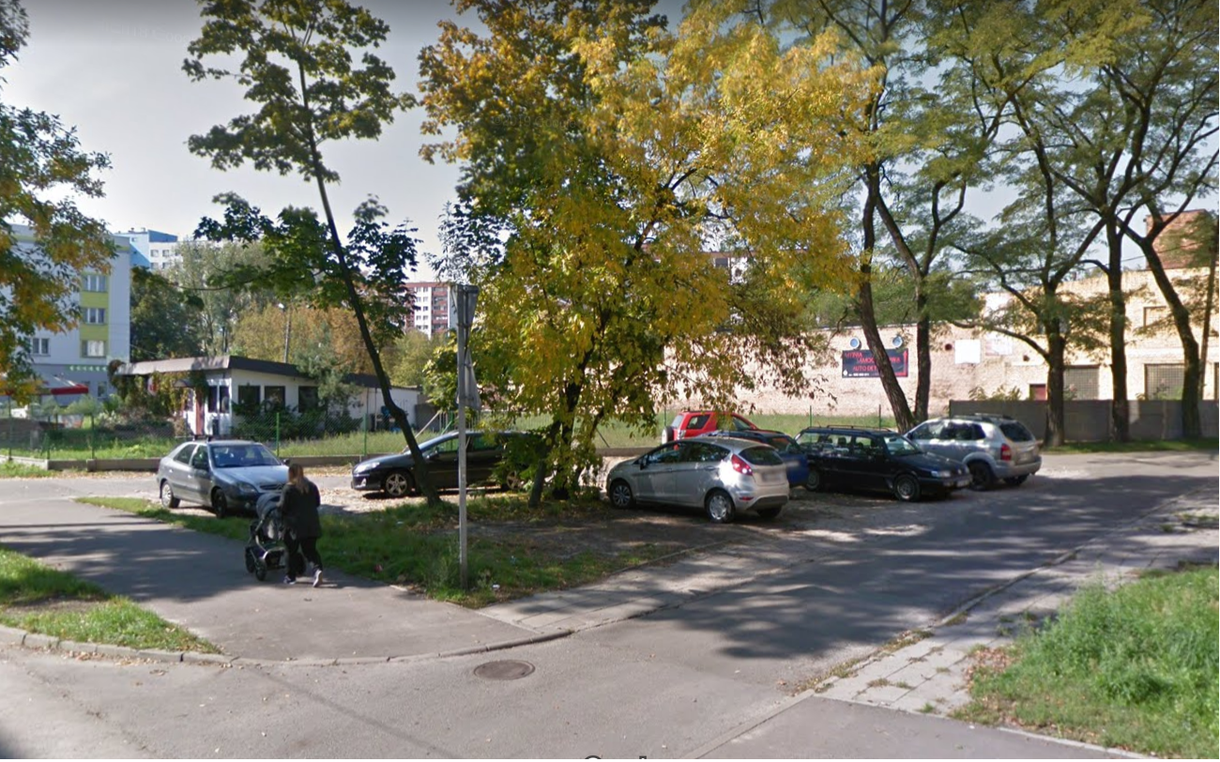
Skwer przy ulicy Sobieskiego
Projekt dotyczy utworzenia niedużej ilości miejsc parkingowych z otaczającą go zielenią.

Slide 37
INFORMACJA Z WYDZIAŁU GOSPODARKI KOMUNALNEJ
Wydział Gospodarki Komunalnej, w ramach zagospodarowania terenów zielonych w mieście, realizuje wyłącznie zadania polegające na bieżącym utrzymaniu zieleni.
Po zebraniu zgłoszeń dotyczących drzew w złym stanie zdrowotnym, bądź mogących stanowić zagrożenie bezpieczeństwa, wydział występuje z wnioskami o usunięcie drzew do właściwych organów. Po uzyskaniu decyzji zezwalającej na usunięcie drzew, prace wycinkowe zlecane są Miejskiemu Zakładowi Usług Komunalnych, bądź firmie wyłonionej w ramach postępowania przetargowego.

Slide 38
W przypadku drzew, które nie kwalifikują się do usunięcia, mogą być zlecone prace pielęgnacyjne, jedynie w zakresie określonym w przepisach ustawy o ochronie przyrody, art. 87a ust. 2. Prace w obrębie korony drzewa nie mogą prowadzić do usunięcia gałęzi w wymiarze przekraczającym 30% korony, która rozwinęła się w całym okresie rozwoju drzewa, chyba że mają na celu:
1)usunięcie gałęzi obumarłych lub nadłamanych;
2)utrzymywanie uformowanego kształtu korony drzewa;
3)wykonanie specjalistycznego zabiegu w celu przywróceniu statyki drzewa (w tym przypadku zabieg wykonuje się na podstawie dokumentacji, w tym dokumentacji fotograficznej, wskazującej na konieczność przeprowadzenia takiego zabiegu. Dokumentację przechowuje się przez okres 5 lat od końca roku, w którym wykonano zabieg).

Slide 39
Wydział realizuje nasadzenia drzew i krzewów jako kompensację przyrodniczą na podstawie uzyskanych decyzji administracyjnych. Decyzje określają ilość drzew i krzewów, gatunki wskazane do nasadzenia, dokładną lokalizację (nr ewidencyjny działki) oraz ostateczny termin, w którym nasadzenia muszą zostać wykonane.
Nasadzenia realizowane są przez firmy, wyłonione w ramach postępowania przetargowego, raz w roku, w okresie jesieni.

